Slide 1

屬靈生命的成長
Spiritual Growth and Maturity

Slide 2
主題經文：約翰福音/JOHN 3:5-7
耶 穌 說 ： 「 我 實 實 在 在 的 告 訴 你 ， 人 若 不 是 從 水 和 聖 靈 生 的 ， 就 不 能 進 神 的 國 。 6從 肉 身 生 的 就 是 肉 身 ； 從 靈 生 的 就 是 靈 。 7我 說 ： 『 你 們 必 須 重 生 』 ， 你 不 要 以 為 希 奇 。
Jesus said in answer, Truly, I say to you, If a man's birth is not from water and from the Spirit, it is not possible for him to go into the kingdom of God. That which has birth from the flesh is flesh, and that which has birth from the Spirit is spirit. Do not be surprised that I say to you, It is necessary for you to have a second birth.

Slide 3
一. 生命如何開始？
聖靈給人生命
申30：6-耶 和 華 你 神 必 將 你 心 裡 和 你 後 裔 心 裡 的 污 穢 除 掉 ， 好 叫 你 盡 心 盡 性 愛 耶 和 華 ─ 你 的 神 ， 使 你 可 以 存 活 。
結36：26-27-我 也 要 賜 給 你 們 一 個 新心 ， 將 新 靈 放 在 你 們 裡 面 ， 又 從 你 們 的 肉 體 中 除 掉 石 心 ， 賜 給 你 們 肉 心 。 27我 必 將 我 的 靈 放 在 你 們 裡 面 ， 使 你 們 順 從 我 的 律 例 ， 謹 守 遵 行 我 的 典 章 。

Slide 4
重生, 原文意思：
a. 從上頭生的
b. 從起初再生一次
弗2：8-9-你 們 得 救 是 本 乎 恩 ， 也 因 著 信 ； 這 並 不 是 出 於 自 己 ， 乃 是 神 所 賜 的 ； 9也 不 是 出 於 行 為 ， 免 得 有 人 自 誇 。

Slide 5
2. 靈命成長的過程：
靈命的黑暗期
弗2：12-13，19-12那 時 ， 你 們 與 基 督 無 關 ， 在 以 色 列 國 民 以 外 ， 在 所 應 許 的 諸 約 上 是 局 外 人 ， 並 且 活 在 世 上 沒 有 指 望 ， 沒 有 神 。 13你 們 從 前 遠 離 神 的 人 ， 如 今 卻 在 基 督 耶 穌 裡 ， 靠 著 他 的 血 ， 已 經 得 親 近了 。。。19這 樣 ， 你 們 不 再 作 外 人 和 客 旅 ， 是 與 聖 徒 同 國 ， 是 神 家 裡 的 人 了。
帖前5：5-你 們 都 是 光 明 之 子 ，都 是 白 晝 之 子 ， 我 們 不 是 屬 黑 夜 的 ， 也 不 是 屬 幽 暗 的 。

Slide 6
過去： | 靠 著 耶 穌 的 血 ——》 | 現在：
1. 與基督耶穌無關 |  | 1. 在基督裏
2. 在以色列國民以外 |  | 2. 與聖徒同國
3. 與神的應許諸 約 上 是 局 外 人 沒 有 指 望 、 沒 有 神 |  | 3. 是神家裏的人
4. 活在黑暗中 |  | 4. 光明之子；白晝之子

Slide 7
B. 啓蒙期
約6：33， 51- 33因 為 神 的 糧 就 是 那 從 天 上 降 下 來 、 賜 生 命 給 世 界 的 。。。 51我 是 從 天 上 降 下 來 生 命 的 糧 ； 人 若 吃 這 糧 ， 就 必 永 遠 活 著 。
約6：63叫人活著的乃是靈，肉體是無益的。我對你們所說的話就是靈，就是生命。
C. 建造期
徒4：13-他 們 見 彼 得 、 約 翰 的 膽 量 ， 又 看 出 他 們 原 是 沒 有 學 問 的 小 民 ， 就 希 奇 ， 認 明 他 們 是 跟 過 耶 穌 的 。

Slide 8
D. 與主合一
弗2：21-22-各房 靠 他 聯 絡 得 合 式 ， 漸 漸 成 為 主 的 聖 殿 。 22你 們 也 靠 他 同 被 建 造 ， 成 為 神 藉 著 聖 靈 居 住 的 所 在 。
彼2：5-你 們 來 到 主 面 前 、 也 就 像 活 石 、 被 建 造 成 為 靈 宮 、 作 聖 潔 的 祭 司 、 藉 著 耶 穌 基 督 奉 獻 神 所 悅 納 的 靈 祭 。

Slide 9

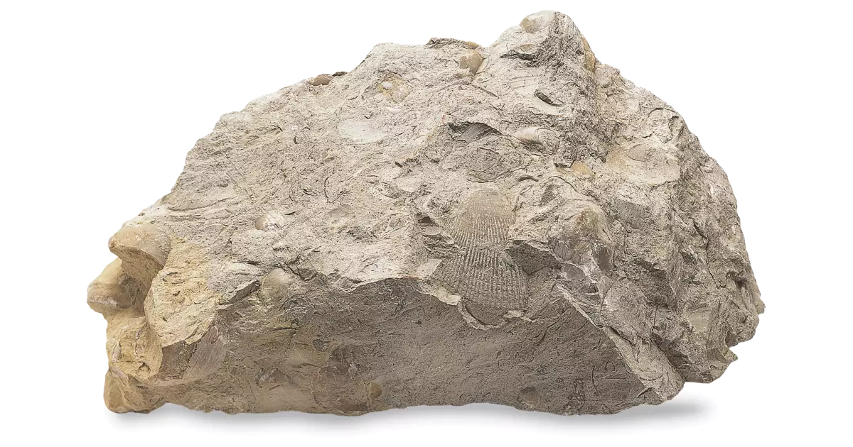

Slide 10
二．靈命成長的關鍵因素
屬靈生命成長三個重要的因素：聖經，聖靈，聖潔
1. 聖經
徒27：25-。。。我 信 神 他 怎 樣 對 我 說 , 事 情 也 要 怎 樣 成 就 。
2.聖靈
多3：5-6-他 便 救 了 我 們 ； 並 不 是 因 我 們 自 己 所 行 的 義 ， 乃 是 照 他 的 憐 憫 ， 藉 著 重 生 的 洗 和 聖 靈 的 更 新 。6聖 靈 就 是 神 藉 著 耶 穌 基 督 我 們 救 主 厚 厚 澆 灌 在 我 們 身 上 的 。

Slide 11
3. 聖潔
利 11:45- 我是把你們從埃及地領出來的耶和華，要作你們的神；所以你們要聖潔，因為我是聖潔的。
羅12：1-所 以 弟 兄 們 、 我 以 神 的 慈 悲 勸 你 們 、 將 身 體 獻 上 、 當 作 活 祭 、 是 聖 潔 的 、 是 神 所 喜 悅 的 ． 你 們 如 此 事 奉 、 乃 是 理 所 當 然 的 。

Slide 12

報告事項
Announcements

Slide 13
今天主日聚會後教會預備了中餐，歡迎大家聚會後留步，到樓下用餐交誼。

Slide 14
下周六 4/16 上午 10:30 - 12:00 師母將會用 Zoom 在線上帶領洗禮班的課程，目前已經有人報名。 如果你還沒有受洗，無論你是不是要在 4/17 復活節主日下午在教會大堂接受洗禮，或是想多了解一下洗禮的意義，都非常歡迎你一同參加！ 洗禮班的 Zoom link 會另外通知大家。

Slide 15

復活節主日 4/17 的詩班需要 vocals 加入，請向 David Oh 報名。

Slide 16
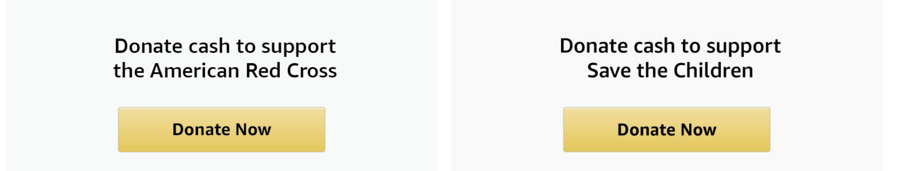
有感動願意參與烏克蘭人道慈善救濟的弟兄姐妹可以上網在 Amazon.com 用 “Ukraine relief” 搜尋, 即可選擇捐助紅十字會或孩童救濟。

Slide 17



Slide 18
波特蘭靈糧堂
Zoom 線上禱告會
每周三晚 7:30 PM
歡迎加入 同心禱告！

Slide 19
祝福 Blessings
約翰福音 John 15:5
我是葡萄樹，你們是枝子。 常在我裡面的，我也常在他裡面，這人就多結果子；因為離了我，你們就不能做甚麼。
I am the vine; you are the branches. If you remain in me and I in you, you will bear much fruit; apart from me you can do nothing.

